Slide 1

Ayo Pakai
Masker
K-15
KECERDASAN
BUATAN
PENDETEKSI MASKER BERBASIS IMAGE RECOGNITION DAN DETECTION
GHAMAL FEBRYANTO - KUSUMA
BHARAKA ZULFA MARAGHI - KUSUMA
UMAYU ALAKBAR YUSA - KUSUMA
ADINDA AZZAH HAANIYAH - KUSUMA

Slide 2


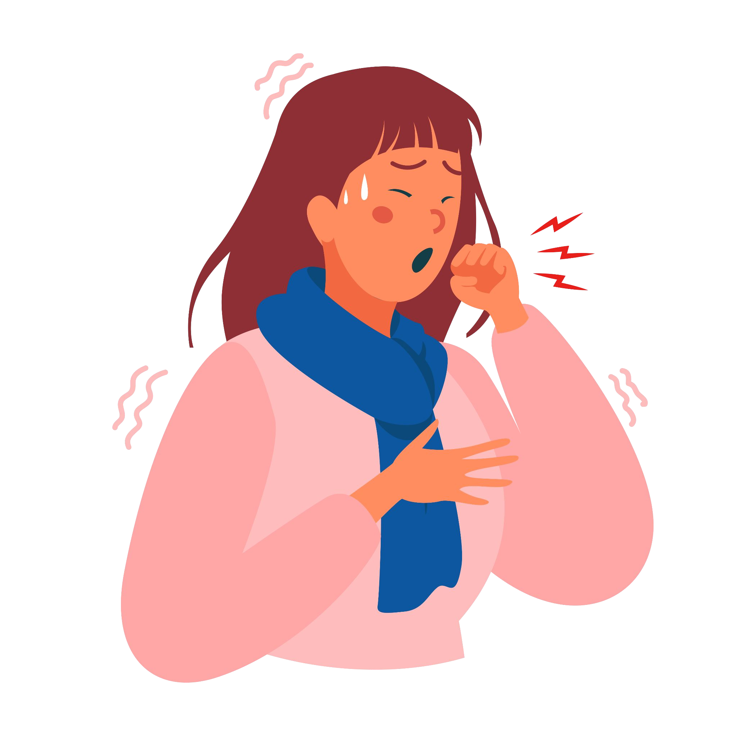
Ayo Pakai Masker
Pandemic
Seperti kita ketahui bersama bahwa penularan virus corona dapat melalui droplet atau percikan yang dikeluarkan pada saat kita batuk atau bicara. Penularan terjadi ketika percikan terhirup orang lain yang ada di sekitar. Oleh karenanya, masker dibuat untuk melindungi dari droplet yang dikeluarkan oleh orang lain agar tidak masuk ke hidung dan mulut kita ataupun sebaliknya, agar droplet kita tidak mengenai orang lain karena kita tidak tahu kita atau lawan bicara kita yang sedang menjadi pembawa virus.

Slide 3

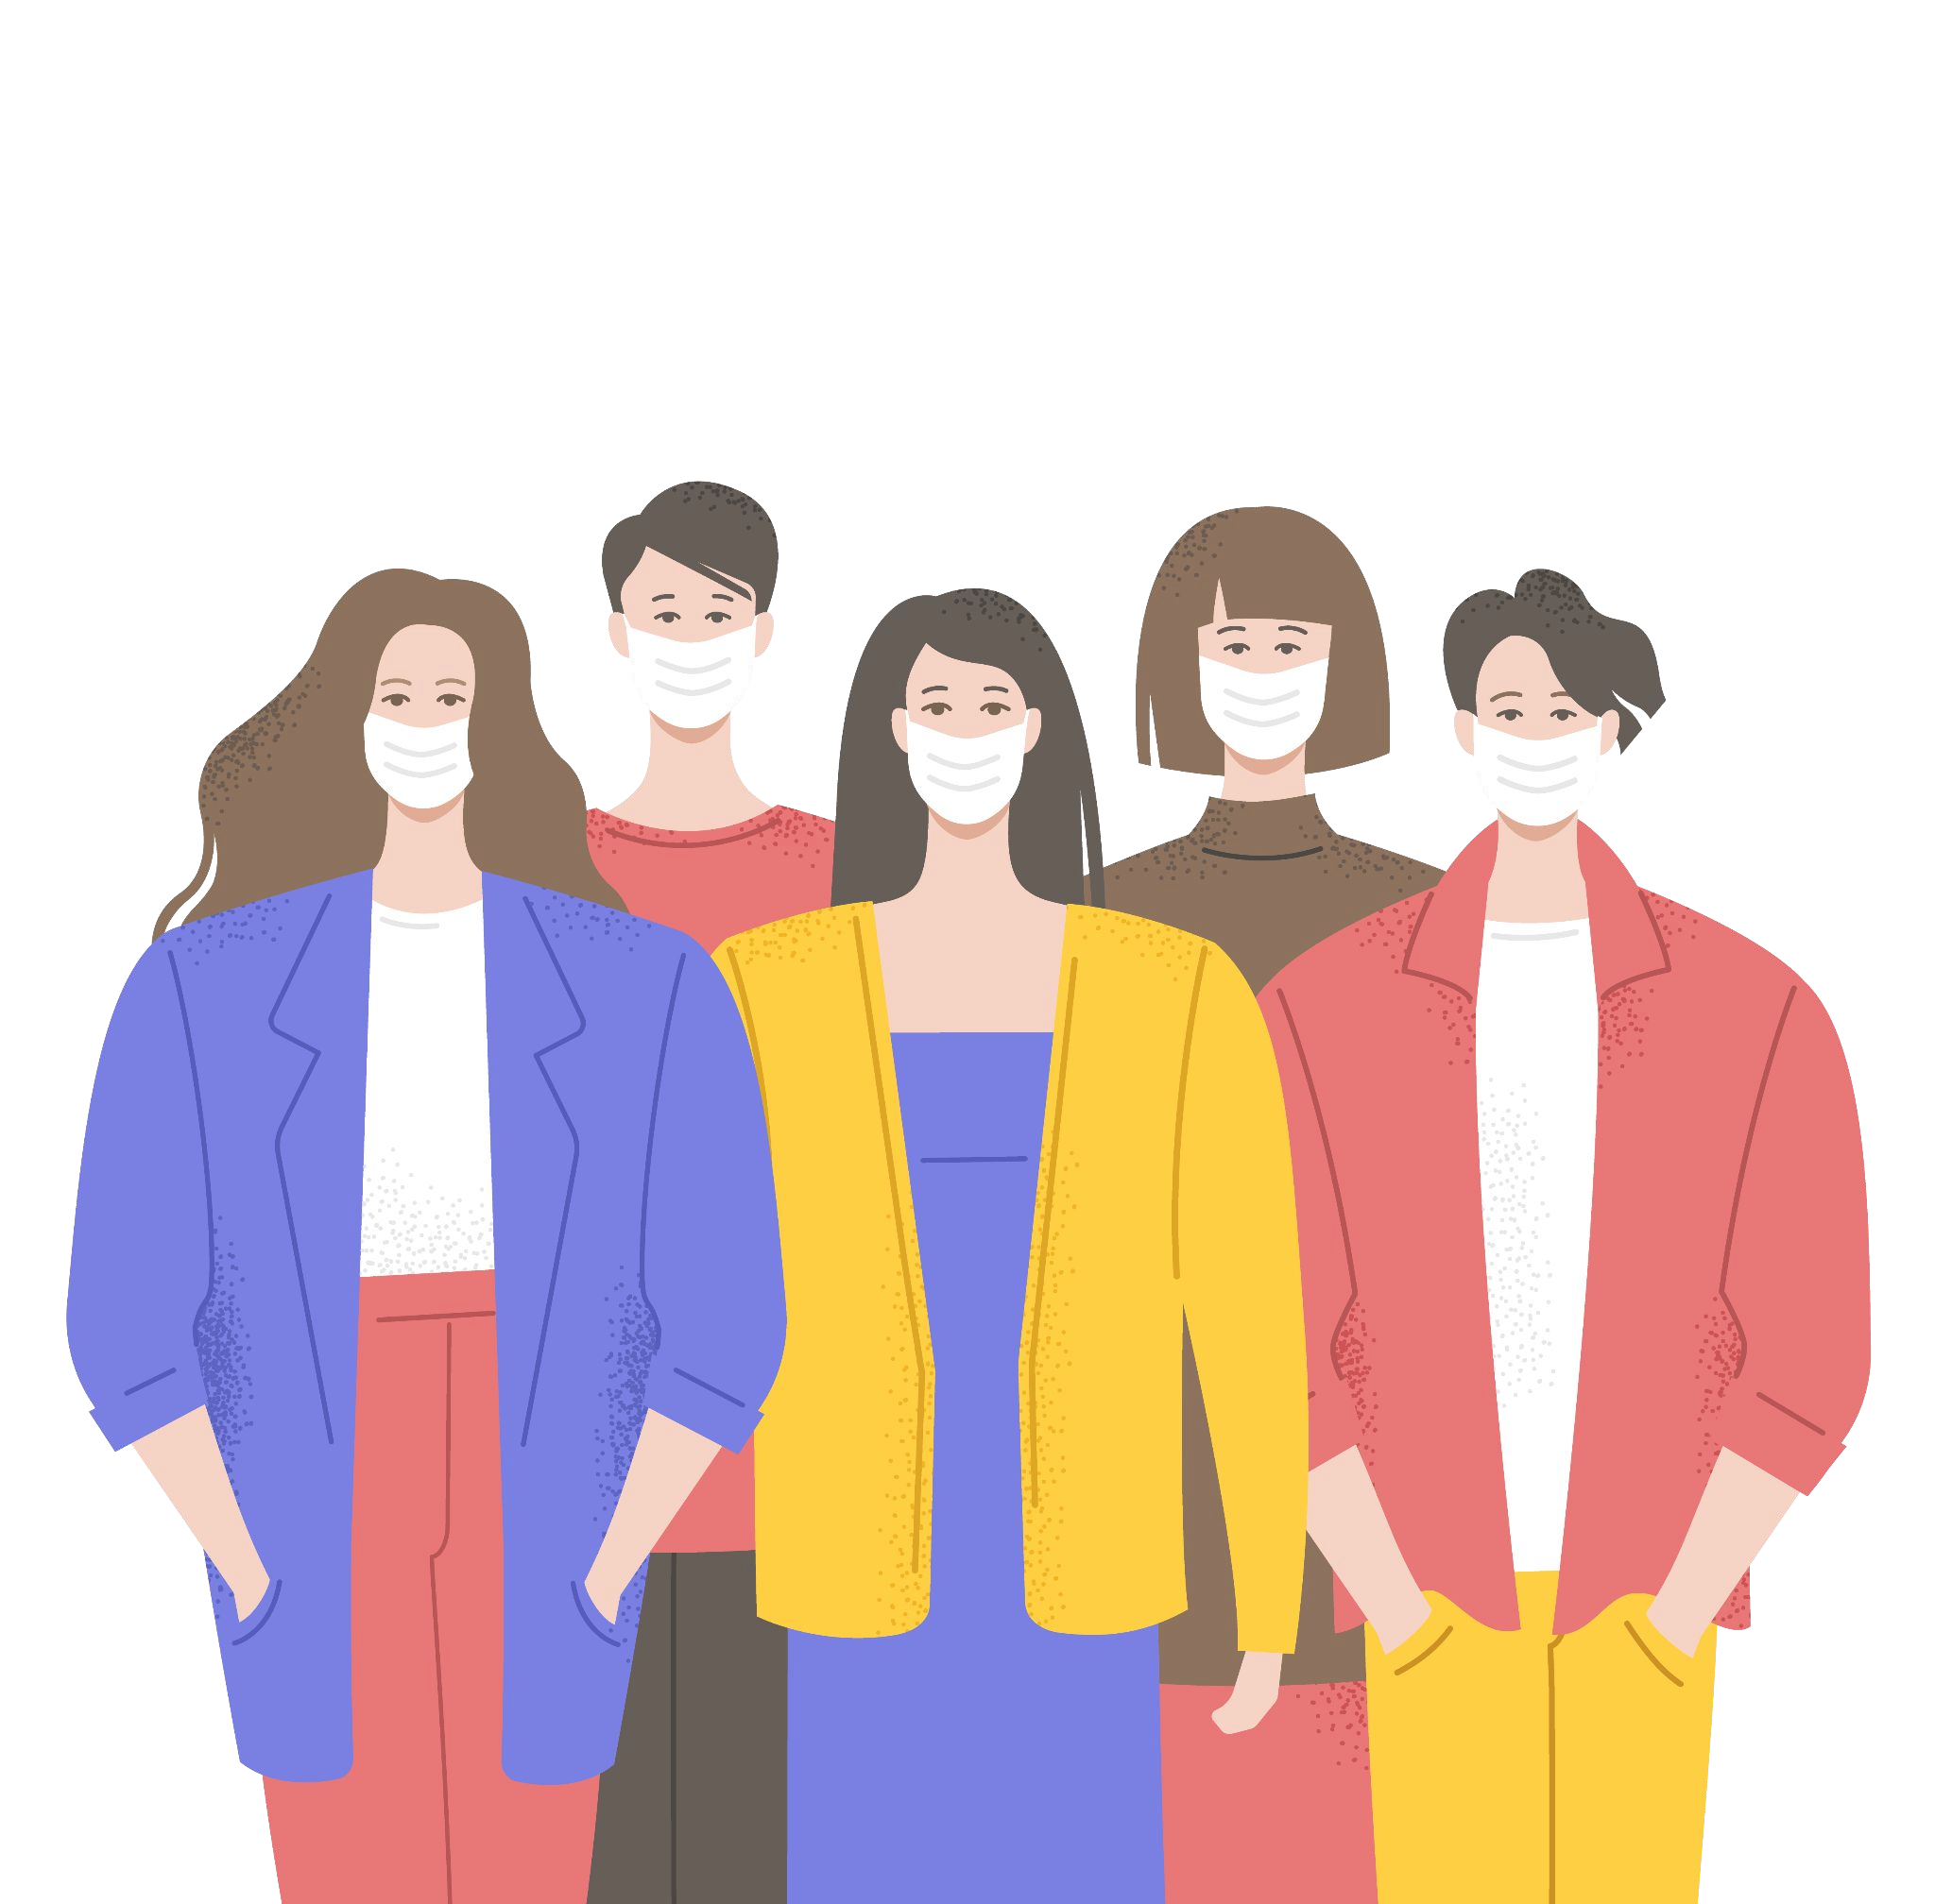
Ayo Pakai Masker
Tujuan
Mendeteksi apakah masker sudah terpakai dengan benar ataukah belum. Sistem akan mendeteksi masker sudah terpakai apabila, masker sudah menutupi bagian hidung sampai bagian dagu, terutama pada bagian lubang hidung.

Slide 4

Image Recognition & Image Detection
Ayo Pakai Masker
Image Recognition
Image recognition adalah proses mengenali dan mendeteksi suatu objek atau fitur di dalam sebuah gambar digital atau video.
Konsep image recognition banyak digunakan dalam aplikasi-aplikasi seperti sistem untuk otomatisasi pabrik, pemantauan tol dan pengawasan keamanan.
Image Detection
Image recognition adalah proses mengidentifikasi dan mendeteksi objek atau fitur dalam gambar atau video digital.
Konsep ini digunakan untuk melakukan sejumlah besar tugas visual berbasis mesin, seperti memberi label pada konten gambar dengan meta-tag, melakukan pencarian konten gambar dan memandu robot otonom, mobil self-driving, dan sistem
penghindaran kecelakaan.
A
I

Slide 5
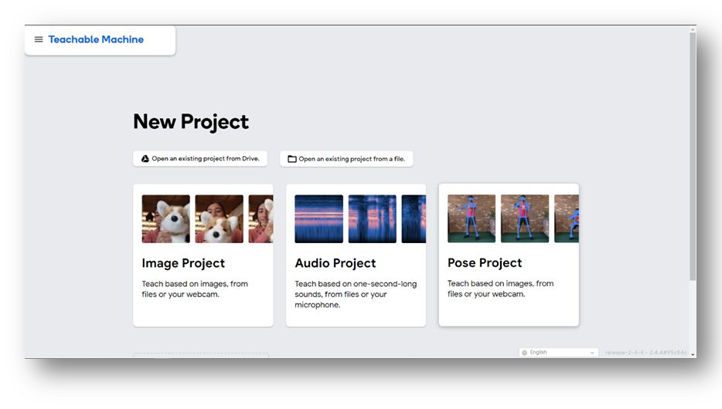
Ayo Pakai Masker
Teachable Machine
Teachable Machine adalah produk untuk membuat machine learning model dengan mudah dan cepat yang dibuat dengan menggunakan Tensorflow.js. Pada Teachable Machine ini kita juga dapat menggunakan webcam kamera atau upload foto dari perangkat kita sebagai sumber data

Slide 6
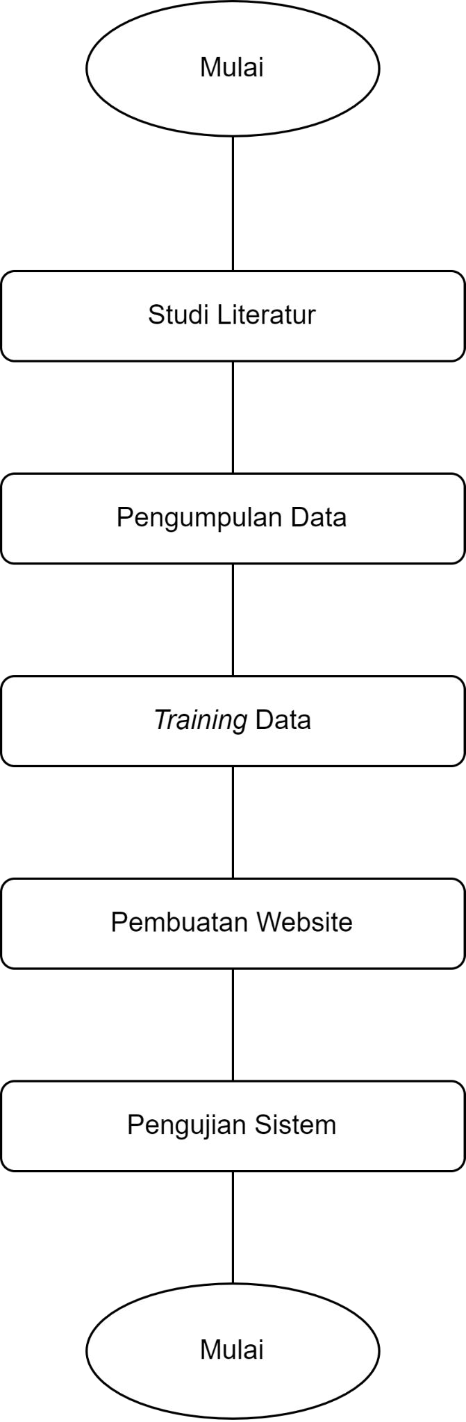
Ayo Pakai Masker
Proses Pembuatan
Secara garis besar dalam pembuatan website Ayo Pakai Masker dibagi menjadi lima tahapan, yaitu (1) Studi Literatur, (2) Pengumpulan Data, (3) Training Data, (4) Pembuatan Website, dan (5) Pengujian Sistem. Flowchart alur penelitian dapat dilihat pada gambar dibawah ini.

Slide 7
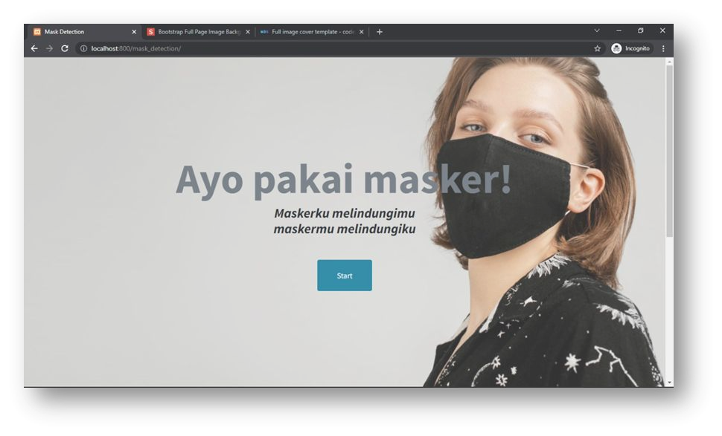
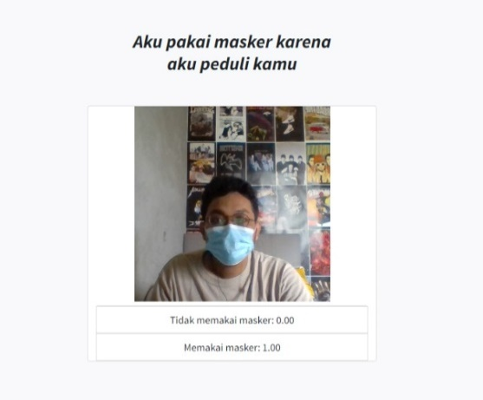
Ayo Pakai Masker
Panduan Penggunaan
Secara singkat, panduan penggunaan website AyoPakaiMasker adalah
Langkah pertama yang harus dilakukan untuk mengakses website AyoPakaiMasker, adalah dengan cara membuka aplikasi browser yang ada pada komputer/laptop masing-masing contohnya seperti: Firefox, Microsoft Edge atau Chrome
Langkah selanjutnya yaitu dengan mengetikkan alamat URL yang dibuat.
Kemudian akan tampil halaman utama website AyoPakaiMasker.
Pada tampilan utama terdapat tombol “Start”. Klik tombol tersebut untuk memulai mendeteksi.
Kemudian setelah menekan tombol “Start” kamera pada laptop/komputer untuk memulai mendeteksi wajah. Namun, sebelum melanjutkan untuk mendeteksi, perangkat terlebih dahulu meminta ijin kepada pengguna untuk akses kamera pada laptop/komputer.
Langkah terakhir adalah arahkan pada kamera di perangkat kita agar kamera dapat merekam wajah yang akan kita deteksi. Setelah wajah terekam oleh kamera maka secara otomatis sistem akan mendeteksi masker yang kita pakai.

Slide 8

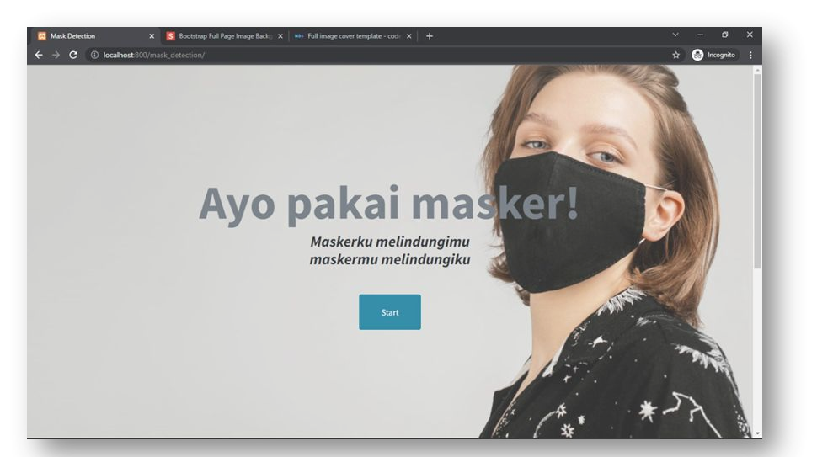
Ayo Pakai Masker
Kesimpulan
Setelah dilakukan perancangan serta pengujian sistem AyoPakaiMasker Pendeteksi Jenis Pemakaian Masker Berbasis Image Recognition dan Image Detection maka dapat disimpulkan:
Website Ayo Pakai Masker mampu mendeteksi pemakaian masker yang terekam dalam kamera.
Website Ayo Pakai Masker dapat membantu masyarakat ataupun lembaga terkait untuk mendeteksi penggunaan masker.

Slide 9





ARTIFICIAL INTELEGEN
Thanks!
KECERDASAN BUATAN

